Slide 1
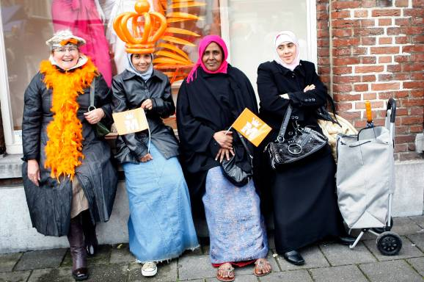
Een multiculturele samenleving
Cultuur en mentaliteit na 1945

Slide 2
Nederland = immigratieland
Eeuwenlang komen er immigranten
Nederland is populair
Welvaart
Veiligheid
Vrijheid
Na 1945:
Nieuwe migranten
Zelfde redenen
WELKOM!

Slide 3
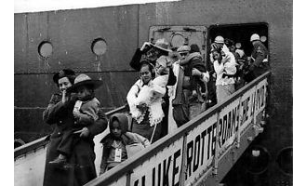
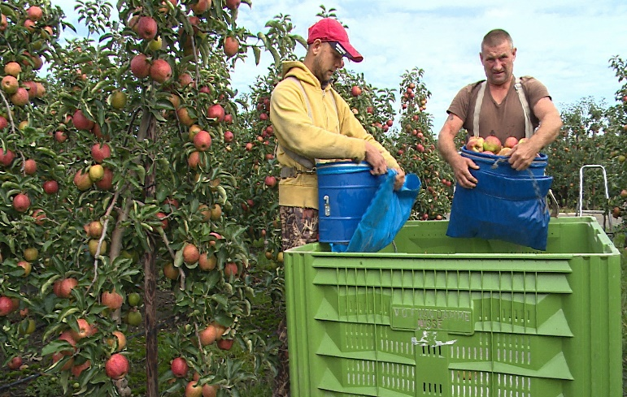
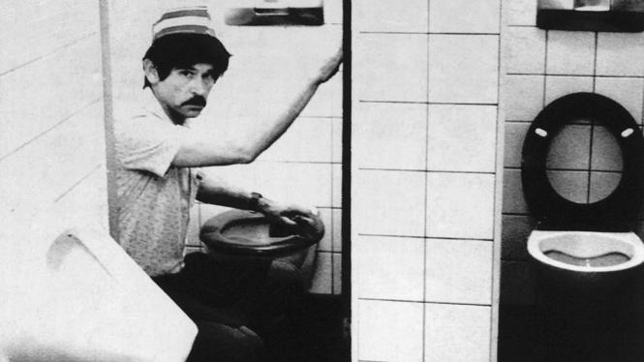
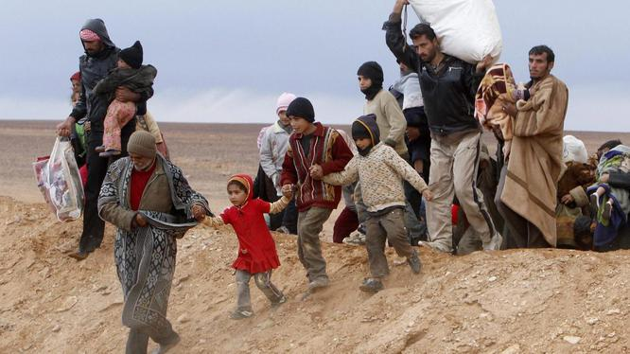
Vier groepen
Uit de voormalige kolonies
Gastarbeiders
Asielzoekers
Oost-Europeanen
Illegalen

Slide 4
Voormalige kolonies
Indonesië en Suriname
1945 – 1975
Keuze tussen oud en nieuw vaderland
Opleidingen in Nederland beter
Toekomstperspectief in Nederland beter

Slide 5
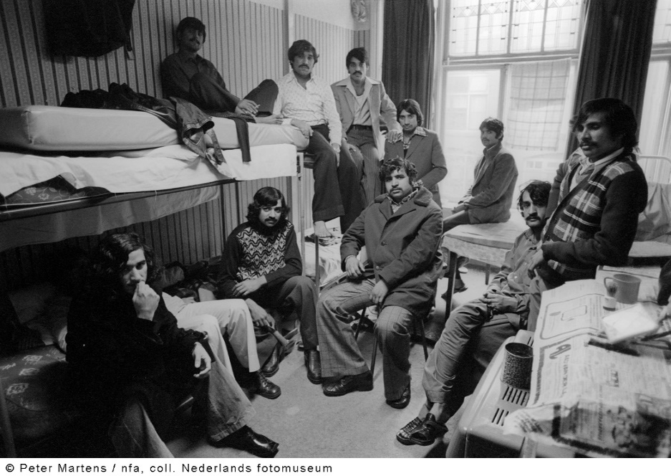
Gastarbeiders
Landen rond de Middellandse Zee
1960 – 1975
Turkije, Marokko, Italië, Spanje, Portugal
Ongeschoolde arbeiders
Geen werk in eigen land
Tijdelijk werken en dan terug

Slide 6
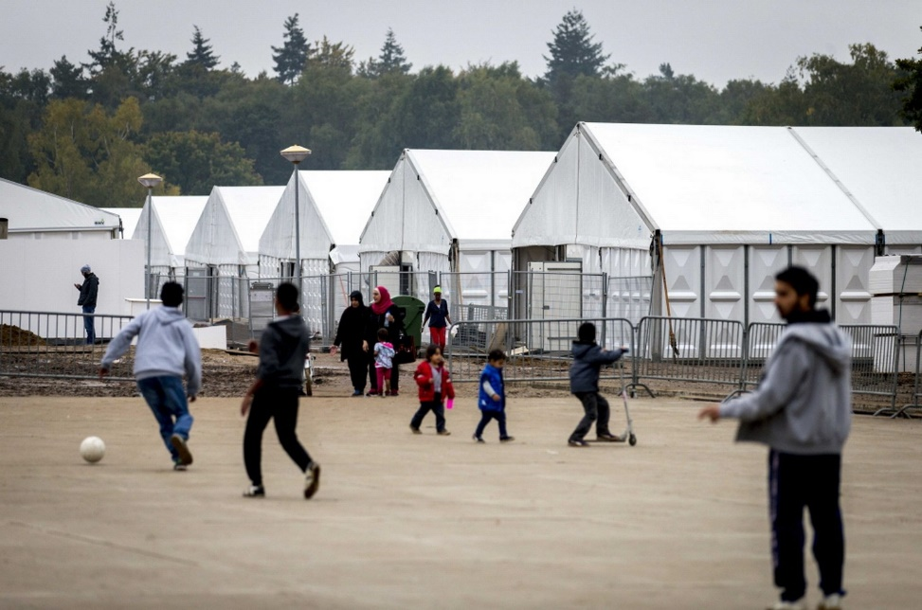
Asielzoekers
Uit oorlogsgebieden
1980 – nu
Afghanistan, Somalië, Irak, Bosnië, Syrië
Asielzoekerscentra

Slide 7
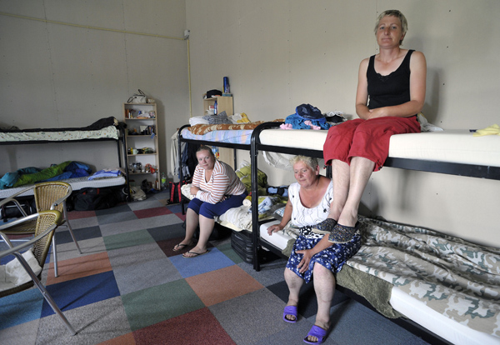
Oost-Europa
Europese Unie
2000 – nu
Polen, Roemenië, Letland
Vrij reizen door Europese Unie
Seizoenarbeiders
Goedkope arbeidskrachten

Slide 8
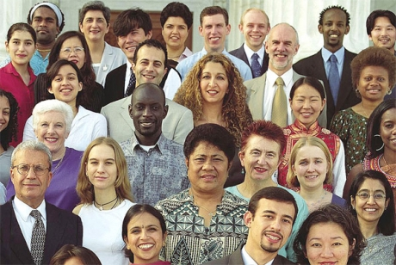
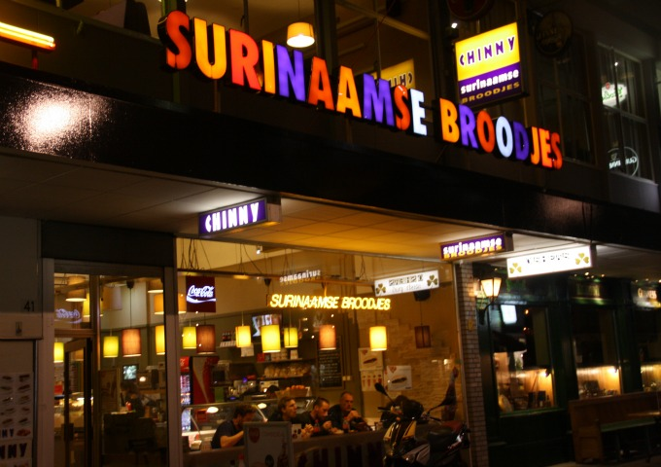
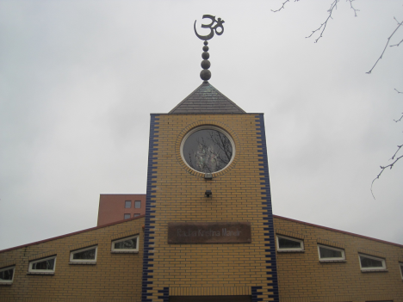
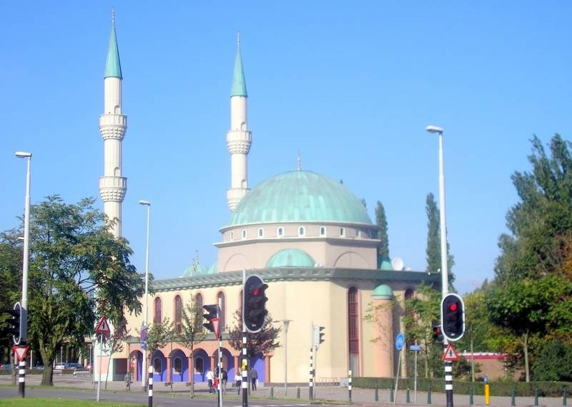
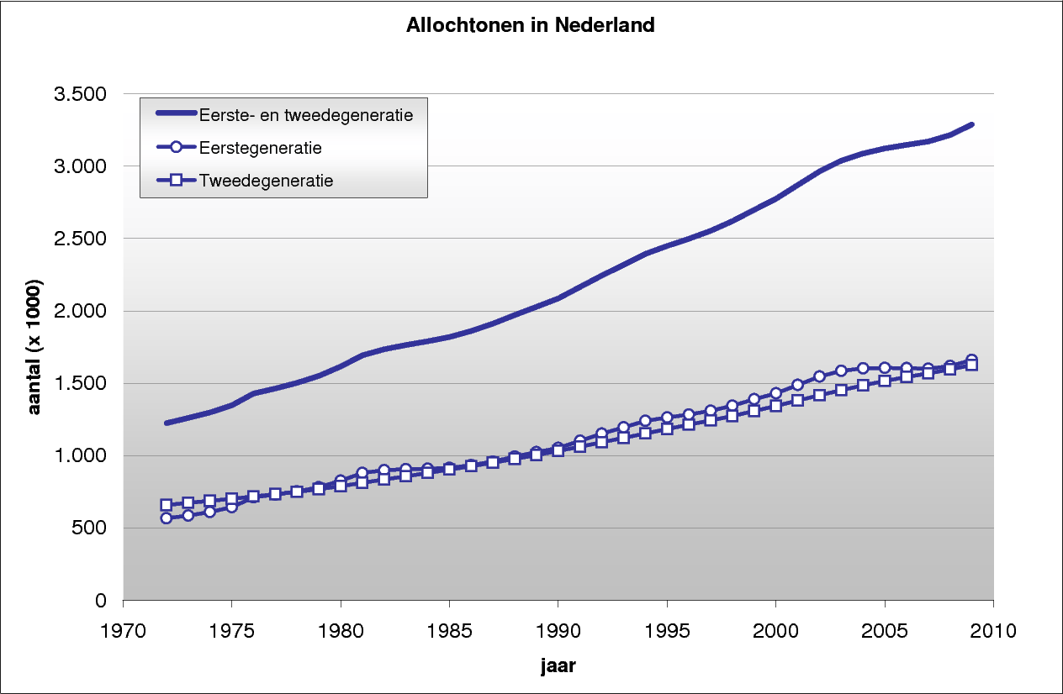
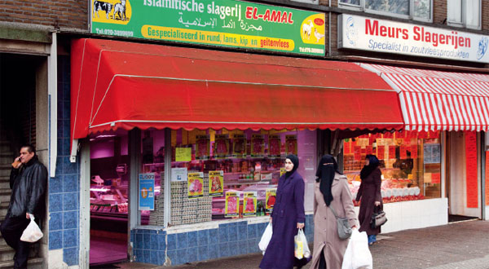
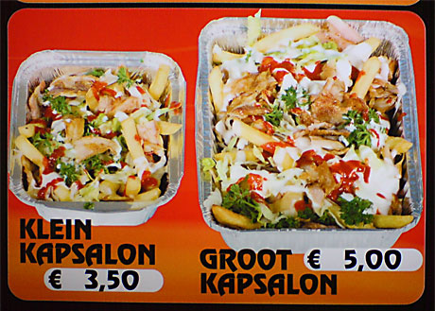
Pluriforme samenleving
Verschillende manieren van leven bij elkaar
Vele talen
Verschillende geloven
Verschillende culturen
Groeiend aantal allochtonen
Pluriformiteit

Slide 9
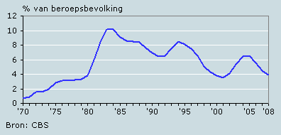
Integratie
Tot halverwege jaren ‘70
Goede economie
Veel werkgelegenheid
Gastarbeiders welkom: hard nodig
Vanaf halverwege jaren ‘70
Economische crisis
Stijgende werkloosheid
“Buitenlanders pikken onze banen in…”

Slide 10
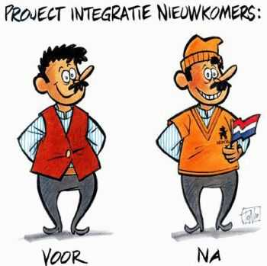
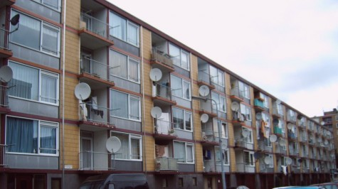
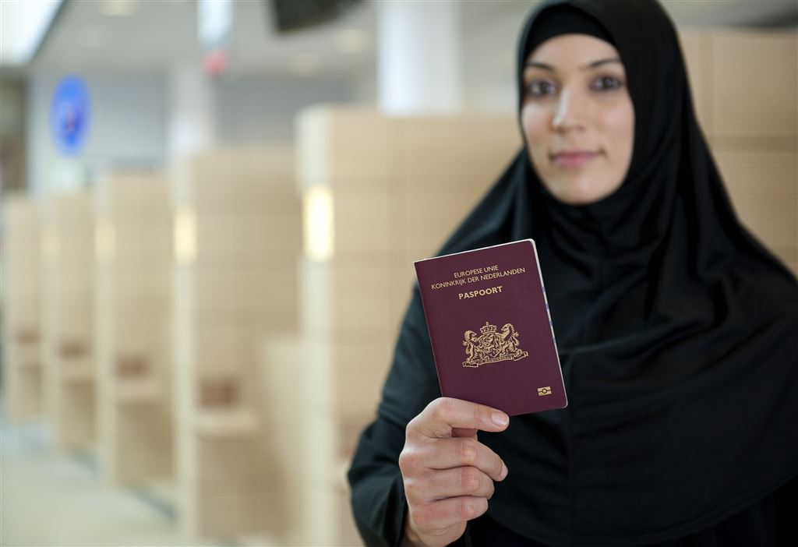
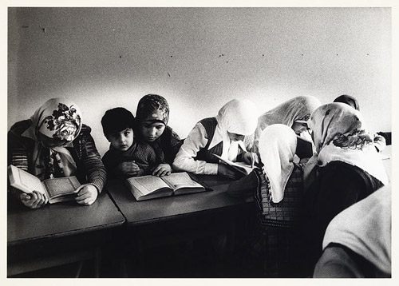
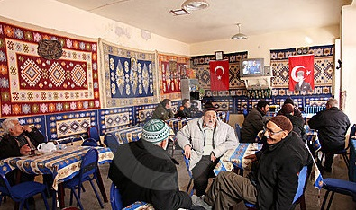
Integratie
“Buitenlanders pikken onze banen in…”
“Ze spreken de taal niet…”
“En ze gaan ook niet meer terug…”
Steeds meer allochtonen in bepaalde wijken
Eigen taal en cultuur → want: ze gaan toch terug
Actieve integratie
Nederlands leren
Opleiding volgen
Aanpassen aan Nederlandse cultuur
Nederlandse nationaliteit

Slide 11
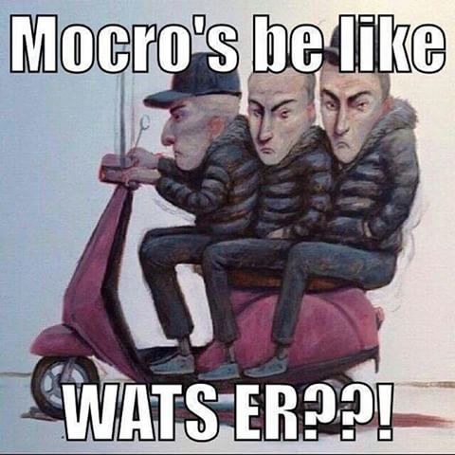
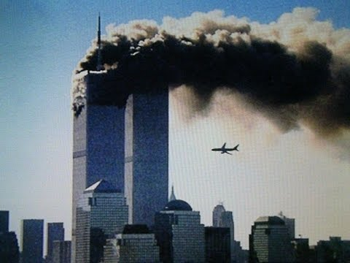
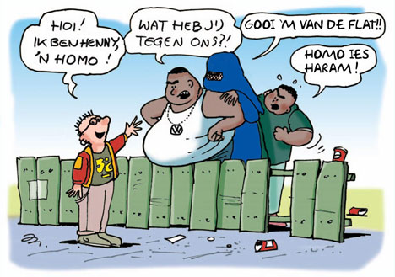
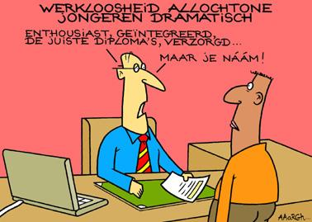
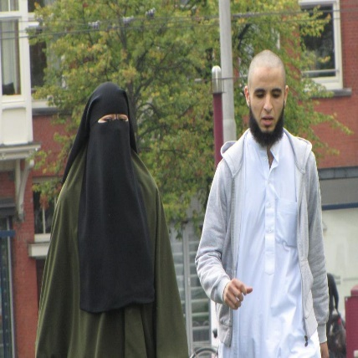
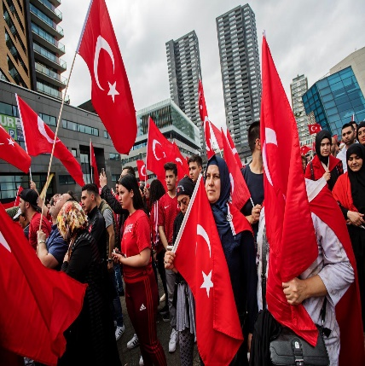
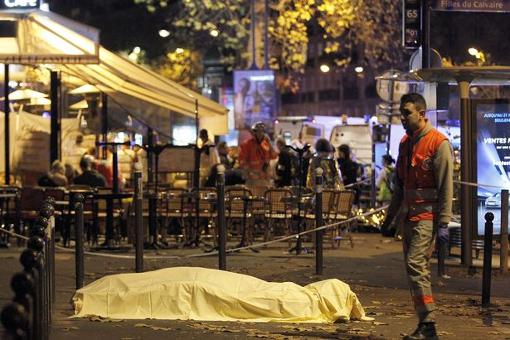
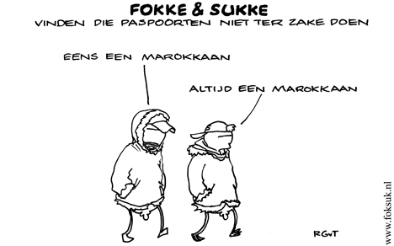
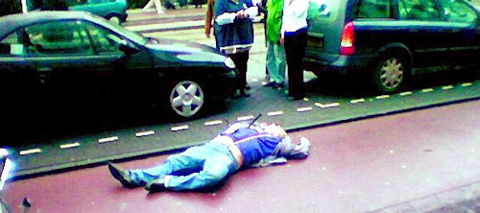
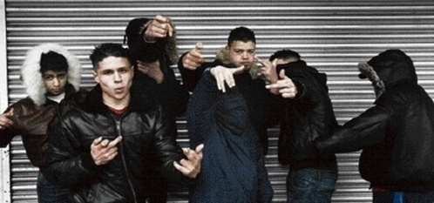
Integratie
Integratie mislukt?
Wantrouwen tegen islam
Andere waarden en normen
Terrorisme
Nederlander?
Is de islam het probleem?
Of: sociaaleconomische problemen

